Slide 1

Uvod u psihologiju
2012.

Slide 2
Što je psihologija?
Primjeri pitanja kojima se psihologija bavi:
  Kako je način na koji su vas roditelji odgajali povezan s načinom na koji ćete odgajati svoju djecu?
  Kako na najbolji način prekinuti ovisnost o drogi?
  Možete li se prisjetiti događaja ranoga djetinjstva u više detalja ako ste hipnotizirani?
  Koliko je psihoterapija učinkovita u tretmanu depresije?
  Možemo li poboljšati učenje pomoću tvari koje utječu na olakšanje neuralne transmisije?
  Kako dugotrajan stres utječe na imunološki sustav?
  Kako potaknuti čitanje u djece?
  ...

Slide 3


Popularna psihologija
Između bogatstva i sreće ne morate birati - oni izviru iz istog bogatog vrela. U ovoj ćete knjizi otkriti sedam novih strategija koje će vas dovesti do uspjeha: - Oslobađanje moći ciljeva - Potraga za znanjem - Usvajanje vještine promjene - Kontrola nad vlastitim novcem - Gospodarenje vremenom - Druženje s pobjednicima - Umijeće dobrog života. Filozofija autora Jima Rohna pomogla je milijunima ljudi da promijene svoj život na bolje. Provjerite što može učiniti za vas!
Otkrijte u sebi vrelo uspjeha!

Slide 4

Popularna psihologija
Otkrijte u sebi vrelo uspjeha!
"60 načina koji vam omogućuju da se osjećate čudesno malena je knjiga puna praktičnih prijedloga i vrijednih misli o uljepšavanju vaših dana. Otkrijte kako ćete se osjećati čudesno u svakom trenutku svoga života."

Slide 5



Popularna psihologija
Otkrijte u sebi vrelo uspjeha!

Slide 6
Kritičko mišljenje i psihologija
“Može se reći da akademska ustanova ispunjava svoju pravu ulogu onoliko koliko promiče samostalne navike mišljenja i istraživalački duh oslobođen utjecaja suvremenih predrasuda” (Bertrand Russel: Mudrost Zapada, 1970)
Suprotstavljanje široko prihvaćenim, ali pogrešnim vjerovanjima

Slide 7
Psiholozi moraju biti skeptični i kritički razmišljati
Koji su dokazi?
Kako su prikupljeni?
Psihološki se zaključci temelje na istraživanjima, a ne na
tradiciji ili zdravom razumu (narodnoj mudrosti)

Slide 8
Obilježja kritičkog mišljenja
Skeptičnost
Preispitivati definicije i pojmove
Preispitivati pretpostavke ili premise argumenata
Oprez pri zaključivanju
Ne pretjerivati u pojednostavljivanju
Ne pretjerivati u generaliziranju
Razmatrati mogućnosti drugačijih interpretacija istih pojava

Slide 9
Trikovi pri argumentiranju
Argument usmjeren protiv osobe (argumentum ad hominem)
Argument sile (argumentum ad baculum)
Argument autoriteta (argumentum ad verecundiam)
Argument opće prihvaćenosti (argumentum ad populum)

Slide 10
Što je psihologija?
Psihologija je znanstveno proučavanje ponašanja i mentalnih (psihičkih) procesa.
    Znanost: stvaranje provjerljivih, objektivnih predviđanja
    Ponašanje: aktivnost koja se može opažati, mjeriti i bilježiti (smijanje, spavanje, govorenje/pisanje, tjelesne promjene...)
    Mentalni procesi: misli, pamćenje, emocije, motivacija, snovi, percepcije, uvjerenja...
Ciljevi znanosti:
    Opisati
    Objasniti
    Predvidjeti
    Promijeniti (kontrolirati)
APA – 2000. do 2010. “Desetljeće ponašanja”

Slide 11
Preporuka za čitanje
Stanovich, K. E. (2010). How to think straight about psychology. Boston: Allyn & Bacon.

Slide 12
Što je psihologija?
Velik broj tema koje se uklapaju u definiciju psihologije
Primjeri:
  Ozljeda mozga i prepoznavanje lica
  Atribuiranje osobina ljudima
  Dječja amnezija
  Pretilost
  Učinak agresije prezentirane kroz medije na agresivno ponašanje djece

Slide 13
Psihologija kao društvena znanost
Usmjerava se na individualno ponašanje
Povezana je s drugim društvenim znanostima (sociologija, političke znanosti, odgojne znanosti...), ali i s humanističkim (filozofija, jezici, književnost, likovna i glazbena umjetnost...) te s prirodnim znanostima (biologija, medicinske znanosti...)

Slide 14
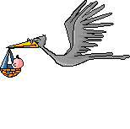
Psihologija
je proizašla iz dva različita pristupa proučavanja ljudskog ponašanja:
FILOZOFIJE I FIZIOLOGIJE

Slide 15

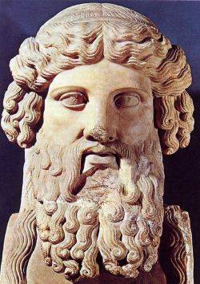
Znameniti filozofi i znanstvenici povezani s razvojem psihologije
HIPOKRAT (460-377 p.n.e.), “otac medicine” je u izučavanju anatomije i fiziologije koristio metode seciranja i promatranja; smatrao je da je sjedište uma u mozgu
PLATON (428-348 p.n.e.), njegov je pogled vezan uz racionalizam, naglašavanje značajnosti teoretiziranja koje ne mora biti temeljeno na empirijskim promatranjima

Slide 16

Znameniti filozofi i znanstvenici povezani s razvojem psihologije
ARISTOTEL (oko 384-322 p.n.e.), Peri Psyches knjiga o psihologiji: ljudsko je ponašanje podvrgnuto pravilima i zakonima; naglašava značajnost empirijskog
Proučavao je osjete i percepciju, mišljenje, inteligenciju, pamćenje, motivaciju i emocije, ličnost.
Ideje potječu iz iskustva (empirizam)
Zakoni asocijacija: po sličnosti, kontrastu i dodiru

Slide 17


Dihotomije
RACIONALIZAM - EMPIRIZAM
UROĐENO - STEČENO
DUALIZAM - MONIZAM
Početkom nove ere u Europi se nastavljaju rasprave o navedenim razlikama; međutim, u tom razdoblju empirizam nije smatran valjanim postupkom, a niti racionalizam ako nije podupirao crkvene dogme i doktrine.

Slide 18

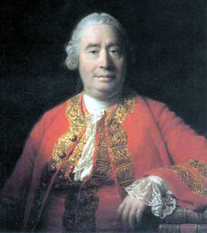
Empiristi
Francis Bacon (1556-1626), jedan od osnivača engleskog empirizma smatra da znanstveno istraživanje treba biti empirijsko
David Hume (1711 – 1776): Znanja koja primamo kroz senzacije vanjskog svijeta međusobno se asociraju, a ako razumijemo način na koji se događaju te asocijacije razumijeti ćemo i način na na koji nastaje svo ljudsko znanje.

Slide 19
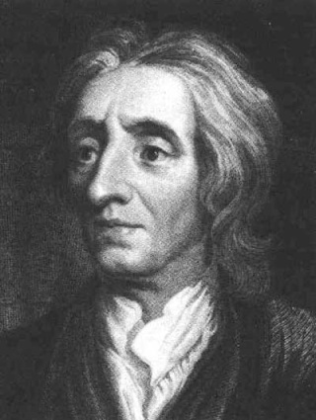
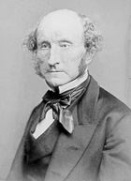
Empiristi
John Locke (1632-1704) - ništa ne može biti u našem razumu a da prethodno nije bilo i u osjetima; znanje se zasniva na iskustvu; “tabula rasa”
James Mill (1773-1836) - određuje um u terminima mehanike: zakoni fizike mogu sve objasniti uključivši i aktivnosti našega uma (začeci materijalizma i znanstvenoga redukcionizma)

Slide 20

Rene Descartes (1596-1650)
Francuski filozof i matematičar; smatra se ocem suvremene filozofije i biološke tradicije
Ljudsko je tijelo nalik stroju - prvi je opisao automatske pokrete koji su izvan naše volje i nazvao ih refleksima (živci su cijevi kojima teče žitka tekućina spiritus)
Cogito, ergo sum - ono što ljude razlikuje od ostalih živih bića je posjedovanje uma

Slide 21
Kartezijanski dualizam
Um je jedinstvena ljudska osobina i nije pod utjecajem zakona fizike, neovisan o prirodnim supstancijama i stoga jednako tako neovisan o tijelu
Kartezijanski dualizam - odvojenost uma (duše) i tijela
Um kontrolira pokrete tijela, a tijelo putem osjetnih organa pruža informacije o događajima u okolini

Slide 22
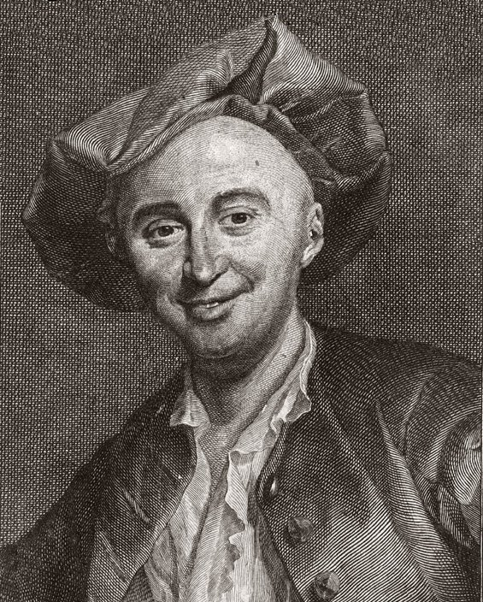
Čovjek stroj
Descartes: zvijeri – mašine
Offray de la Mettrie (1709 – 1751):
u podlozi mentalnih aktivnosti stoje organski procesi
→ Ljudi mašine

Slide 23

Immanuel Kant (1724-1804)
Proces dijalektičke sinteze dualizma i monizma, empirizma i racionalizma
Skup sposobnosti: osjeti, razumijevanje (razum) i um - zajedničkom aktivnošću stvaraju vezu između uma i tijela
A posteriori znanje, stečeno nakon iskustva;
A priori znanje, neovisno o našem individualnom iskustvu (stečeno i urođeno znanje)

Slide 24
Stoljeće 19.
Principi materijalizma i empirizma - objektivno istraživanja ljudskoga uma - znanstveni pristup u psihologiji
Napredak prirodnih znanosti (posebno biologije i fiziologije) naglašavajući eksperimentiranje i verificiranje, zajedno s kritički i analitički usmjerenom filozofijom, utire put za formiranje nove znanosti: PSIHOLOGIJE!

Slide 25
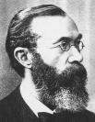

Wilhelm Wundt (1832-1920)
Godine 1879. osnovao je prvi laboratorij za psihologiju na Sveučilištu u Leipzigu!
1862. nudi tečaj iz “psihologije kao prirodne znanosti”
1881. osniva prvi časopis za objavljivanje istraživačkih radova s područja psihologije
Izdaje knjigu Principi fiziološke psihologije (1873/1874)
začetnik STRUKTURALIZMA: ustrojstvo svjesnih doživljaja (struktura uma):
    Pronalaženje bazičnih elemenata svjesnih procesa
    Otkrivanje kako su elementi (osjeti i osjećaji) povezani
    Specifični zakoni povezanosti
  Introspekcija - Samopromatranje: ‘vidjeti’ mentalne procese kroz neposredno iskustvo
Edward Tichener (1867-1927) korištenje introspekcije za analizu strukture sadržaja svijesti

Slide 26
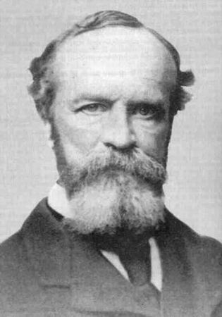
William James (1842-1910)
Načela psihologije (1890), jedna od najutjecajnijih knjiga u psihologiji. Začetnik je FUNKCIONALIZMA, čiji su principi:
istraživanje mentalnih procesa, a ne mentalnih struktura
određivanje mentalnih procesa kao dijelova biološke aktivnosti organizma i aspekta prilagodbe organizma na okolinu (evolucija)
istraživanje odnosa između okoline i odgovora organizma na okolinu - Primjena Darwinove teorije o prirodnoj selekciji na mentalne procese

Slide 27

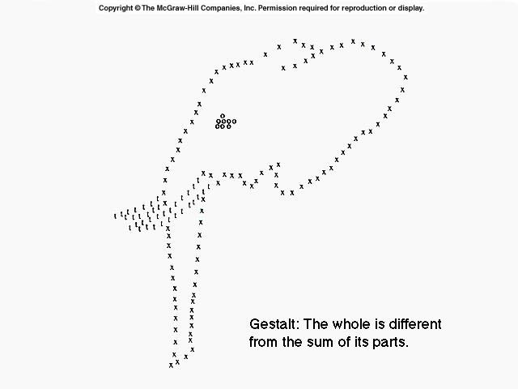
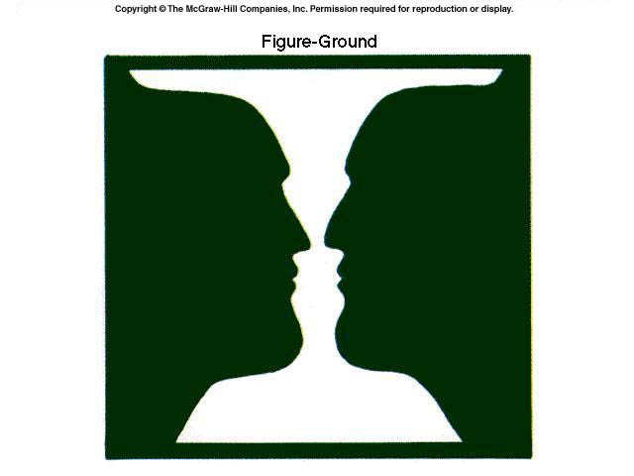
Wertheimer (1880-1943), Koffka (1886-1941) i Kohler (1887-1967)
Utemeljitelji GEŠTALTIZMA
“percepcija je nešto više od zbroja dijelova od kojih se sastoji”
Istraživali su kako se osjeti povezuju u smisleno perceptivno iskustvo

Slide 28
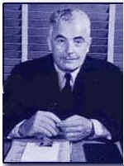
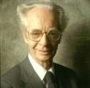
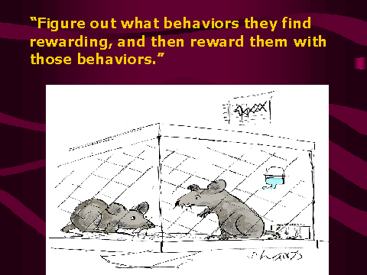
J. B. Watson (1878-1950)
B.F. Skinner (1904-1990)
Psihologija, kako je vidi biheviorist (1913):
Psihologija može biti objektivna i znanstvena jedino ako se ograniči na promatranje izvanjskog objektivnog ponašanja
Watson je utemeljitelj BIHEVIORIZMA
Skinner uvodi pojam potkrepljenja - Ako naše ponašanje izazove pozitivne posljedice, isto ćemo ponovno učiniti

Slide 29

Sigmund Freud (1856-1939)
Pojam nesvjesnog - postavio ga u središte svog psihološkog sustava → nesvjesno upravlja našim ponašanjem
Karakter - dinamična priroda karaktera (oralno-receptivni, oralno-sadistički, analni i genitalni)
Značajnost ranog djetinjstva
Edipov kompleks - u osnovi svake neuroze
Tumačenje snova
Prijenos (transfer) - prijenos

Slide 30
Značajniji datumi u razvoju psihologije
1860. Fechner: “Elementi psihofizike”
1873. Wundt: “Temelji fiziološke psihologije”
1879. Wundt je u Leipzigu osnovao prvi laboratorij za psihologiju
1881. Wundtov prvi časopis za objavljivanje psihologijskih radova
1887. Hall je utemeljio prvi psihologijski časopis u SAD-u “The American Journal of Psychology”
1890. W. James: “Načela psihologije”
1892. Osnovano Američko psihološko društvo (APA)
MARKO MARULIĆ PRVI SPOMINJE IME PSIHOLOG U SVOJIM SPISIMA (16. st.)
RAMIRO BUJAS osniva psihologijski laboratorij 1920. unutar Fiziološkog instituta Medicinskog fakulteta, a prva samostalna katedra za psihologiju osniva se 1929. pri Filozofskom fakultetu u Zagrebu

Slide 31







Suvremene perspektive u psihologiji
Biološka
Bihevioristička
Kognitivna
Psihodinamska
Humanistička
Evolucijska
Sociokulturalna

Slide 32
Primjer: ispitna anksioznost – pogled iz različitih perspektiva u psihologiji
Ispitna se anksioznost odnosi na kombinaciju fizioloških, emocionalnih i kognitivnih komponenti uzrokovanih stresom koji prati ispitivanje (pismeno ili usmeno) što može omesti sposobnost razmišljanja, rezoniranja i planiranja.
Za neke je studente ispitna anksioznost neugodno iskustvo ali ih ne ometa u izvedbi na ispitu. Za druge je studente ispitna anksioznost neugodno iskustvo koje ozbiljno interferira s njegovom/njezinom izvedbom na ispitu.

Slide 33
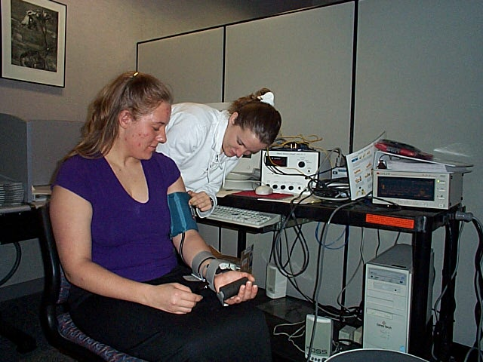
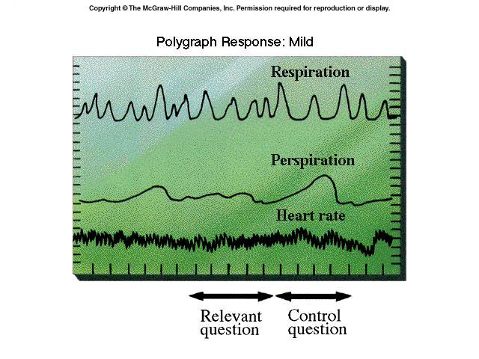
Perspektive
Biološka – mozak i živčani sustav imaju središnju ulogu u razumijevanju ponašanja, mišljenja i emocija

Slide 34
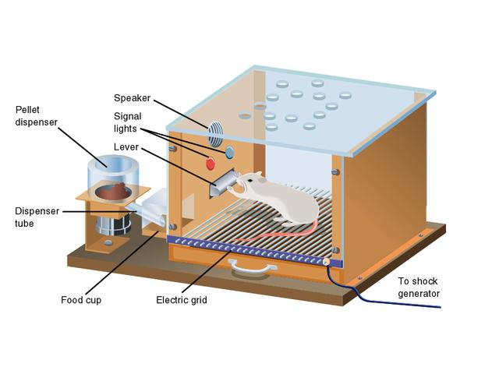
Perspektive
Bihevioralna – znanstveno opažanje ponašanja i njegovih okolinskih odrednica

Slide 35
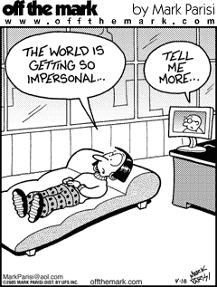
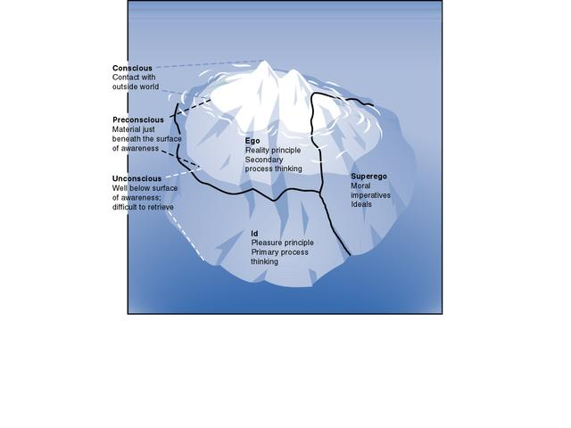
Perspektive
Psihoanalitička – nesvjesni aspekti uma; konflikti izmđu bioloških nagona i zahtjeva društva; važnost ranog iskustva (obitelj)

Slide 36
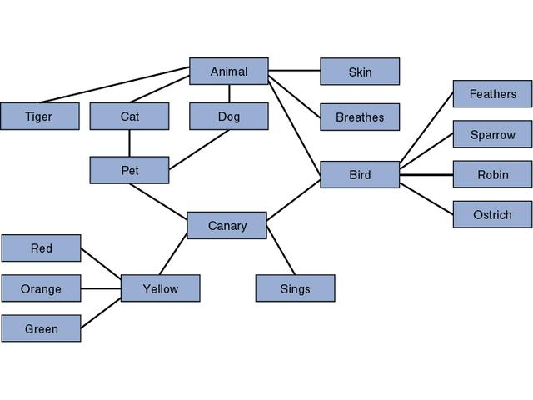
Perspektive
Kognitivna – proučavanje mentalnih procesa uključenih u spoznaju: kako usmjeravamo pažnju, kako percipiramo, pamtimo, razmišljamo i rješavamo probleme

Slide 37
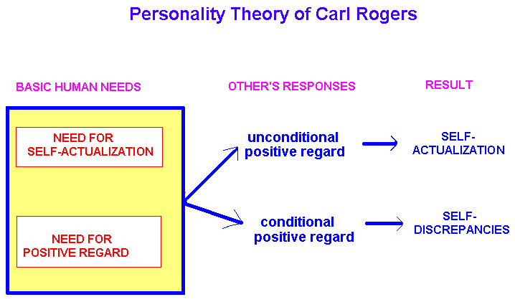
Perspektive
Humanistička – osobni razvoj (ljudski potencijali); sloboda izbora; pozitivne kvalitete ljudskog iskustva

Slide 38

Perspektive
Sociokulturna – važnost socijalnog, kulturnog, povijesnog konteksta djelovanja pojedinca

Slide 39
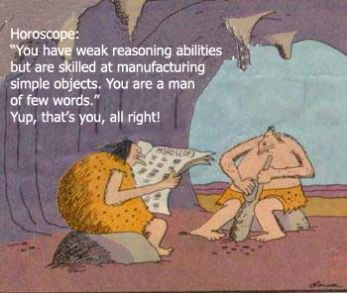
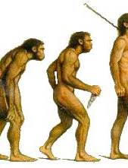
Perspektive
Evolucijska – izučavanje utjecaja evolucijskih i genetskih čimbenika na ponašanje (prilagodba promijenjenim uvjetima okoline)

Slide 40
Područja
Biološka psihologija (fiziološka psihologija, neuropsihologija)
Kognitivna psihologija (osjeti i percepcija, učenje, pamćenje, mišljenje, jezik, formiranje pojmova, rješavanje problema)
Razvojna psihologija
Emocije i motivacija
Psihologija ličnosti

Slide 41
Područja
Socijalna psihologija
Zdravstvena psihologija
Edukacijska psihologija; školska psihologija
Klinička psihologija; savjetodavna psihologija
Organizacijska psihologija; psihologija rada

Slide 42
APA – područja u psihologiji
Opća
Psihometrija
Eksperimentalna
Fiziološka
Komunikacijski sustavi
Razvojna
Socijalna
Ličnost
Poremećaji
Terapije i intervencija
Edukacijska
Primijenjena (profesionalni interesi, stavovi, motivacija, selekcija, vrednovanje, gospodarenje, organizacijsko ponašanje, ekološka psi, vojna, tržište i reklama)
Sportska
...

Slide 43


